Slide 1
Езикът HTML
Създаване на Web страница

Slide 2
Ще научите...
Какво представлява HTML
Как се създава
Каква е структурата на един HTML документ
Какво може да съдържа един HTML документ

Slide 3
Някои термини…
WWW - World Wide Web
Web - World Wide Web
SGML - Standard Generalized Markup Language
DTD - Document Type Definition
HTML - HyperText Markup Language
HTML е SGML DTD
Notes:
SGML - Standard Generalized Markup Language--a standard for describing markup languages
Document Type Definition--this is the formal specification of a markup language, written using SGML
HyperText Markup Language--HTML is an SGML DTD
In practical terms, HTML is a collection of platform-independent styles (indicated by markup tags) that define the various components of a World Wide Web document. HTML was invented by Tim Berners-Lee while at CERN, the European Laboratory for Particle Physics in Geneva.

Slide 4
HTML версии
Tim Berners-Lee, 1989
HTML 2.0, HTML 3.2
HTML 4.01 – 1998г.
XHTML - Extensible HyperText Markup Language

Slide 5
Същност на HTML
HTML – Hyper Text Markup Language
Описателен език
Текстов файл
Маркиращи тагове
Разширения: .htm; .html
Текстов редактор

Slide 6
Съдържание на HTML документ
Графика
Текст
Музика
Таблици
Анимация
Връзки (хиперлинкове)
  към част от съдържанието на документа
  към друг документ

Slide 7
HTML тагове
За открояване на отделните елементи
Синтаксис < име на тага >
Отварящи <име>
Затварящи </име>
<име на таг> ххххххххх </име на таг>
Параметри <име параметър=стойност>
Не се прави разлика между малки и главни букви

Slide 8


Структура на HTML документ
<HTML>
<HEAD>
</HEAD>
<BODY>
</BODY>
</HTML>

Slide 9
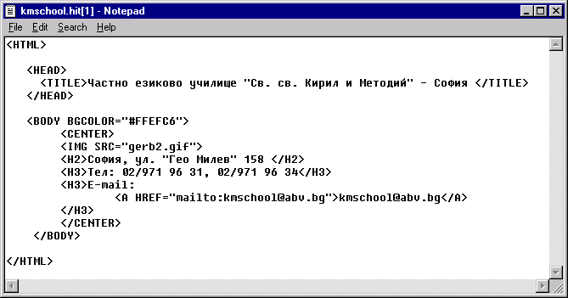
Структура на HTML документ

Slide 10
Цветове
Шестразредни шестнадесетични числа
Знак #
#XXYYZZ
от 00 – липса на интензитет
до FF – пълен интензитет

Slide 11
Цветове…
Червен | Зелен | Син | Цвят
00 | 00 | 00
FF | FF | FF
00 | 00 | FF
00 | FF | 00
FF | 00 | 00

Slide 12
Основни HTML тагове
За заглавния ред:
<TITLE> текст </TITLE>
За параграф: <p> текст </p>
За край на ред: <br>
За коментар: <!-- коментар --->

Slide 13
Заглавия - Headings
Разделят страницата на секции
Тагове за стил на заглавие:
  <H1> текст </H1>;
  ….
  <H6> текст </H6

Slide 14
Headings
Heading 1
  Heading 2
    Heading 3
      Heading 4
        Heading 5
        Heading 6

Slide 15

Задача

Slide 16
Форматиране на текст
Стил
  Удебелен <B> текст </B>
  Подчертан <U> текст </U>
  Курсив <I> текст </I>

Slide 17
Форматиране на текст
Този текст е bold <b>
Този текст е strong <strong>
Този текст е big <big>
Този текст е emphasized <em>
Този текст е italic <i>
Този текст е small <small>
Този текст съдържа _{subscript} <sub>
Този текст съдържа ^{superscript} <sup>

Slide 18
Влагане на тагове
<TAG3><TAG2><TAG1>Текст!</TAG1></TAG2></TAG3>

Slide 19

Задача

Slide 20
Позициониране на текст
Ляво
Центрирано
  <CENTER>
  ….
  </CENTER>
Дясно

Slide 21
Форматиране на параграф
Таг: <P> … </P>
Параметър: ALIGN=“вид”
Видове:
  Ляво left
  Дясно right
  Центрирано center
Пример:
<P ALIGN=“left”> текст </P>

Slide 22
Параграф и нов ред
За преминаване на нов ред
в рамките на един параграф,
използвайте
таг <br >
This is a paragraph.
This is a paragraph.
This is a paragraph.

Slide 23
Преформатиран текст
<pre>
Това е
префорамтиран текст.
Той запазва както интервалите,
така и новите редове.
</pre>

Slide 24

Задача

Slide 25
Списъци
Подредени <OL> </OL>
  <LI> елемент на списъка
Неподредени <UL> </UL>
  <LI> елемент на списъка

Slide 26

Задача

Slide 27
Хоризонтални линии
Таг: <HR>
Параметри:
  Дължина
    WIDTH=пиксели
    WIDTH=процент
  Подравняване
    ALIGN=“left/center/right”
  Дебелина
    SIZE=пиксели
  Цвят
    COLOR=“цвят”

Slide 28
Хипервръзки
Таг: <A> текст </A>
Параметър: HREF=“URL адрес”

Slide 29
Хипервръзки....
Електронен адрес
  Параметър: HREF=“mailto:адрес”
Вътрешна препратка
  Задаване на параметър: NAME=“име”
  Препращане: HREF=“#име”
Отвряне в нов прозорец: TARGET="_blank"

Slide 30
Пример
<A HREF="myresume.doc">
Download my resume
</A>

Slide 31

Задача

Slide 32
Картинки
Файлови формати
  JPG; GIF; PNG
Таг: <IMG параметри>
Параметри
  SRC=“картинка” BORDER=“число”
  HEIGHT=“пиксели” WIDTH=“пиксели”
  VSPACE =“пиксели” HSPACE =“пиксели”
  ALT=“текст”
  ALIGN=“left/right/top/middle/bottom”

Slide 33
Пример
<P ALIGN="center"><IMG SRC="red_dot.gif" WIDTH=500 HEIGHT=1> <P ALIGN="center"><IMG SRC="red_dot.gif" WIDTH=500 HEIGHT=2> <P ALIGN="center"><IMG SRC="red_dot.gif" WIDTH=500 HEIGHT=8> <P ALIGN="center"><IMG SRC="red_dot.gif" WIDTH=2 HEIGHT=200>

Slide 34
Пример
<A HREF="car1.jpg"><IMG SRC="car1-sm.gif" WIDTH=90 HEIGHT=62></A>

Slide 35
Задача

Slide 36
Фон на страницата
В тага <BODY параметри>
Цвят
Картинка
  Параметър за картинка
BACKGROUND=“картинка”
  Параметър за подвижност
BGPROPERTIES=“fixed”

Slide 37

Задача

Slide 38
Таблици
Таг: <TABLE> … </TABLE>
За ред: <TR> … </TR>
За клетка: <TD> … </TD>
Параметри:
  ALIGN=left/center/right
  BORDER=“число”
  WIDTH=процент/пиксели
  HEIGHT= процент/пиксели

Slide 39
Таблици – параметри
  BORDERCOLOR=“цвят”
  BGCOLOR =“цвят”
  VALIGN=top/middle/bottom
  CELLPADDING =“число”
  CELLSPACING =“число”
  COLSPAN =“число”
  ROWSPAN =“число”

Slide 40
Пример за таблица
<TABLE>
<TR>
<TD> ЧЕРВЕН </TD>
<TD>ЗЕЛЕН</TD>
<TD>СИН</TD>
</TR>
</TABLE>

Slide 41
Задача

Slide 42
Рамки (frames)
Основен таг:
<FRAMESET> … </FRAMESET>
Липсва <BODY> … </BODY>
Атрибути:
  ROWS=“процент%/пиксели/относителни стойности*”
  COLS = ”процент%/пиксели/относителни стойности*”
  BORDER=пиксели
  BORDERCOLOR=“цвят”

Slide 43
Рамки (frames)
Таг за рамка:
<FRAME>
Атрибути:
  NAME=“име за рамката”
  SRC=“HTML документ”
  NORESIZE
  SCROLLING=“yes/no”
Указател за рамка
  TARGET=“име на рамка”

Slide 44
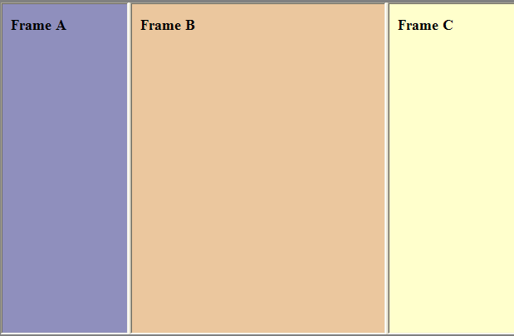
Вертикално

Slide 45
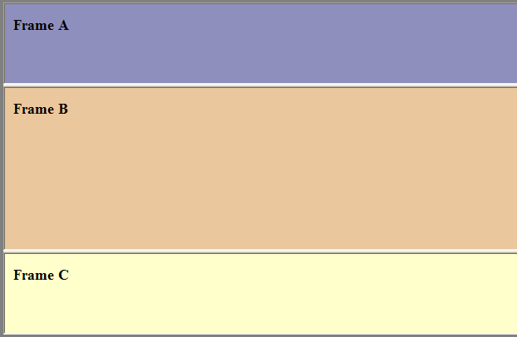
Хоризонтално

Slide 46
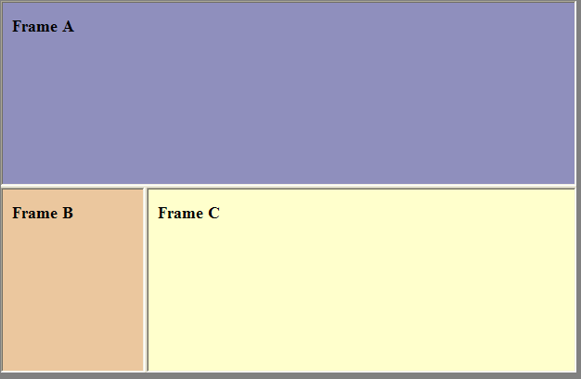
Смесено

Slide 47

Задача

Slide 48
Формуляри
За събиране на информация
Текстови полета: едно- и многоредово
Кутии с отметки
Радиобутони
Бутони за приемане и отхвърляне
Падащи списъци
Списъчни полета

Slide 49
Формуляри – дефиниране
Основен таг: <FORM> … </FORM>
  ACTION=mailto:адрес
  METHOD=get/post
Таг: <INPUT>
Атрибути (задължителни):
  NAME=името на полето
  TYPE=тип на полето

Slide 50
Типове полета
TEXT
  SIZE=брой знаци (20)
  VALUE=начална стойност
  MAXLENGHT= брой знаци
PASSWORD

Slide 51

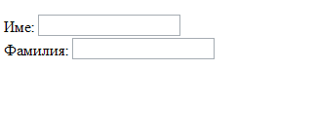

Slide 52
<form>
Име:
<input type="text" name="firstname">
<br>
Фамилия:
<input type="text" name="lastname">
</form>

Slide 53
Типове формуляри
RADIO
  Едно и също име за NAME
  VALUE=стойност
  CHECKED

Slide 54
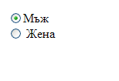
Типове формуляри

Slide 55
<input type="radio" name="sex" value="male"> Мъж
<br>
<input type="radio" name="sex" value="female"> Жена

Slide 56
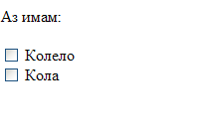
CHECKBOX
Чанта
Куфар

Slide 57
Аз имам:
<input type="checkbox" name=“bag“ value=“bag”>
Чанта
<br>
<input type="checkbox" name=“suitcase“ value=“suitcase”>
Куфар

Slide 58
Многоредово поле
Таг: <TEXTAREA> … </TEXTAREA>
Атрибути:
  COLS=“число”
  ROWS=“число”
  NAME=“име на полето”

Slide 59
Падащи списъци
Таг: <SELECT> … </SELECT>
Атрибути:
  SIZE=брой редове
  NAME=име на полето
Задаване на стойности:
<OPTION> … </OPTION >
<OPTION> … </OPTION >
<OPTION> … </OPTION >

Slide 60
<select name=“bags">
<option value=“man’s">Мъжка</option>
<option value=“woman’s">Дамска</option>
<option value=“child’s">Детска</option>
</select>

Slide 61
<option value=“child’s" selected>Детска</option>

Slide 62
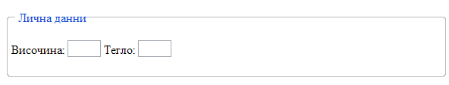

Slide 63
<fieldset>
<legend>
Лични данни
</legend>
<form>
Височина: <input type="text" size="3">
Тегло: <input type="text" size="3">
</form>
</fieldset>

Slide 64

<input type="submit" value="Submit">

Slide 65

<input type="reset" value="Reset">

Slide 66
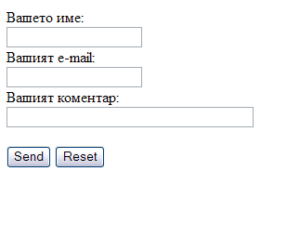
Изпращане на e-mail

Slide 67
<form action="MAILTO:ivan@nbu.bg" method="post" enctype="text/plain">
Вашето име:<br>
<input type="text" name="name"
value="" size="20">
<br>
Вашият e-mail:<br>
<input type="text" name="mail"
value="" size="20">
<br>
Вашият коментар:<br>
<input type="text" name="comment"
value="" size="40">
<br><br>
<input type="submit" value="Send">
<input type="reset" value="Reset">
</form>

Slide 68
Задача

Slide 69
Формуляри
За събиране на информация
Текстови полета: едно и многоредово
Кутии с отметки
Радиобутони
Бутони за приемане и отказ
Падащи списъци
Списъчни полета

Slide 70
Мелодии
Различия в браузърите
Файлови формати
Повторяемост на изпълнението
Контрол на звука

Slide 71

Задача

Slide 72
МЕТА елементи
Информация за търсещите машини
Зареждане на кодови таблици
Презареждане на страницата
Пренасочване на страницата

Slide 73
МЕТА елементи
В заглавната част
Таг: <META>
Параметри:
  NAME=типа на информацията
    author
    description
    keywords
  VALUE=“стойност”

Slide 74
<META HTTP-EQUIV="Content-Type“
CONTENT="text/html; charset=windows-1251">
<META HTTP-EQUIV="Content-Language"
CONTENT="bg">

Slide 75
Специални символи
< - &lt;
> - &gt;
® - &reg;
© - &copy;
™ - &#153;
± - &plusmn;
- &nbsp;
! - &#33;
? - &#63;
$ - &#36;
@ - &#64;
# - &#35;

